Slide 1
일본 지역별 관광명소
22001963 일본어일본학과 김도혁

Slide 2
목차 (도도부현 소개)
일본 열도 특징
츄부 지방
- 니가타 현
- 도야마 현
- 이시카와 현
- 후쿠이 현
- 야마나시 현
- 나가노 현
- 기후 현
- 시즈오카 현
- 아이치 현
츄코쿠 지방
- 히로시마 현
- 오카야마 현
- 돗토리 현
- 야마구치 현
홋카이도
도호쿠 지방
- 아오모리 현
- 이와테 현
- 미야기 현
- 아키타 현
- 야마가타 현
시코쿠 지방
- 카가와 현
- 에히메 현
- 도쿠시마 현
큐슈 지방
- 사가 현
- 구마모토 현
- 오이타 현
- 후쿠오카 현
- 나가사키 현
- 가고시마 현
간토 지방
- 도쿄 도
- 치바 현
- 이바라키 현
- 도치기 현
- 군마 현
- 사이타마 현
- 카나가와 현
킨키 지방
- 오사카 부
- 교토 부
- 미에 현
- 시가 현
- 효고 현
- 나라 현
- 와카야마 현
오키나와
- 오키나와 현

Slide 3
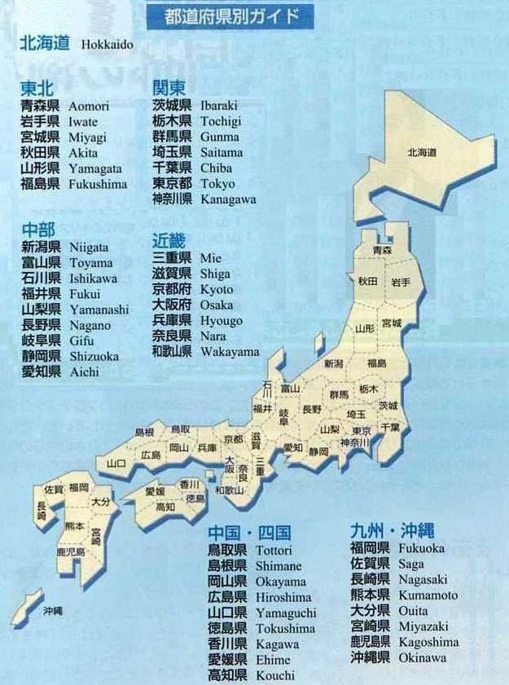
일본 열도의 특징
지리적 특징
- 크게 홋카이도, 혼슈, 시코쿠, 큐슈 4개의 섬으로 이루어짐
- 40개의 도도부현(都道府県)
으로 이루어짐
-> 각 지역 마다의 관광 명소가
확연히 다름
기후적 특징
- 길게 뻗어있는 지형 탓에
기후 편차가 심한 편
(출처:위키백과)

Slide 4
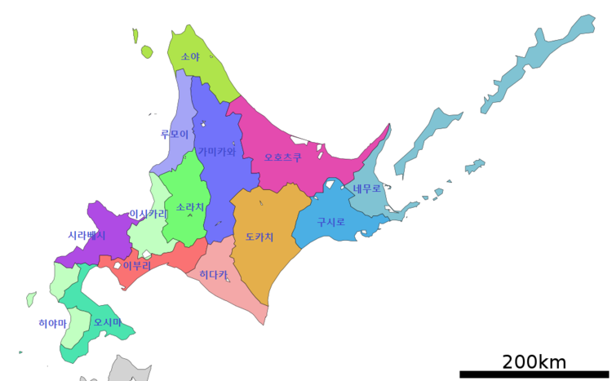
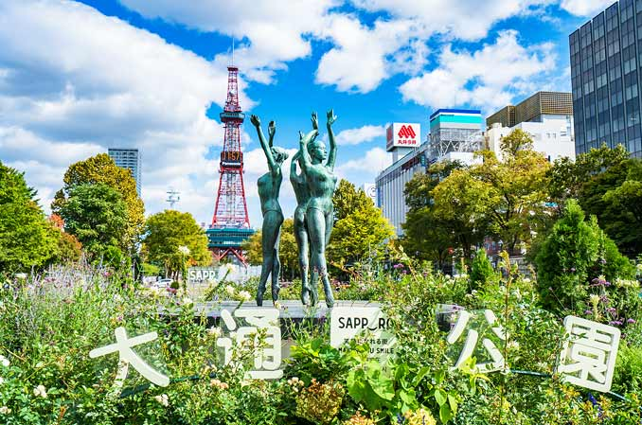
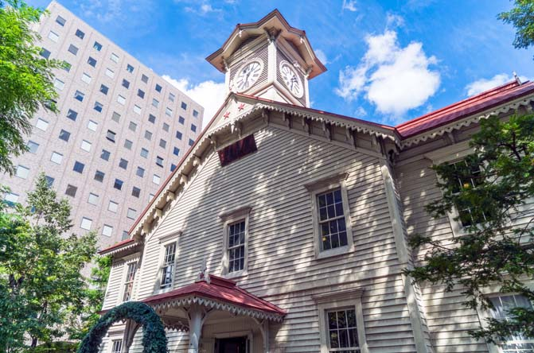
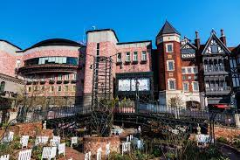
전국 관광 명소-홋카이도
홋카이도(北海道) (출처:위키백과)
- 일본 열도 최북단의 큰 섬
- 메이지 유신 즈음 병합
- 여름과 겨울의 큰 온도차로
눈이 잘 녹지 않음
- 일본에서 가장 추운 지역
- 도청소재지: 삿포로(札幌市)
관광 명소: 오도리 공원, 삿포로시 시계탑, 시로이코이비토 파크 (출처:라쿠텐)

Slide 5
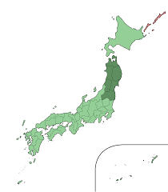
도호쿠 지방
도호쿠 지방(東北地方)
- 아오모리 현, 이와테 현, 미야기 현, 아키타 현, 야마가타 현, 후쿠시마 현의 6현
- 혼슈 면적의 30% 차지
- 모든 현에 신칸센 이용 가능
- 겨울철 강설량 적고 건조함
(출처: 위키백과)

Slide 6
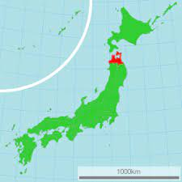
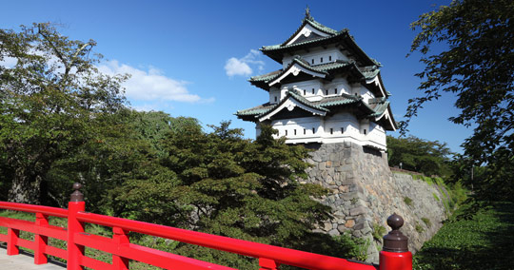
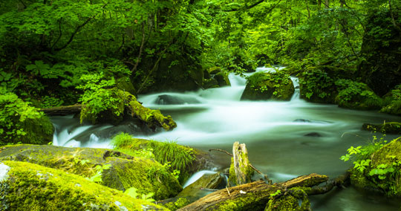
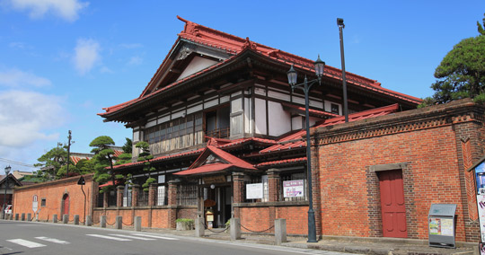
전국 관광 명소 - 도호쿠 지방(아오모리 현)
아오모리 현(青森県)
- 혼슈 북쪽에 위치
(현청소재지:아오모리시)
- 자연환경이 많이 남아 있음
(핫코다 산, 이와키 산 등)
- 사과, 마늘의 주요 생산지
- 고등어, 오징어 일본 최대
어획량 보유
(출처: 위키백과)
관광명소: 히로사키 성, 오이라세 계류, 다자이 오사무 기념관(출처:라쿠텐)

Slide 7
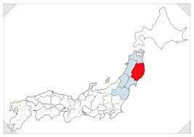
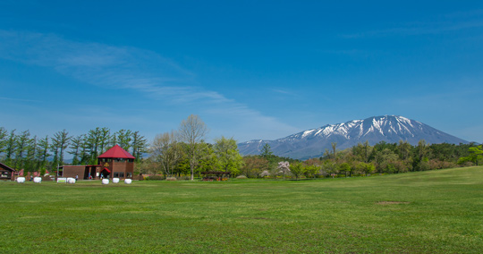
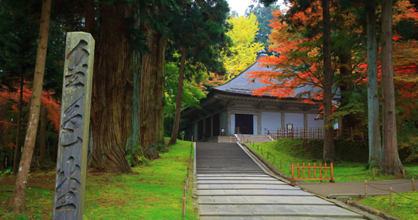
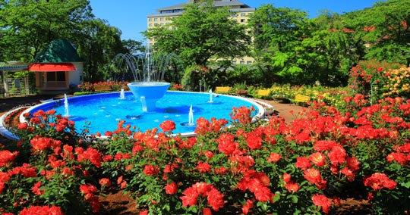
전국 관광 명소 - 도호쿠 지방(이와테 현)
이와테 현(岩手県)
- 도호쿠 지방 태평양 연안 위치
- 현청소재지:모리오카시(盛岡市)
- 무쓰국의 일부(800년 경)
- 산지와 바다 간의 바위투성이 해안
존재
(출처:위키백과)
관광명소 : 코이와이농장 마키바엔, 주존지, 하나마키 온천(출처:라쿠텐)

Slide 8
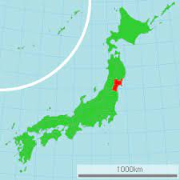
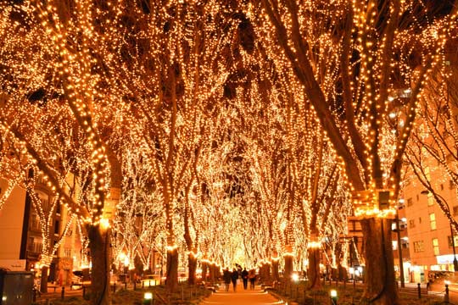
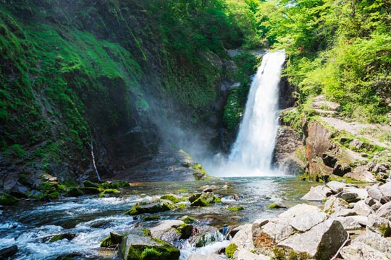
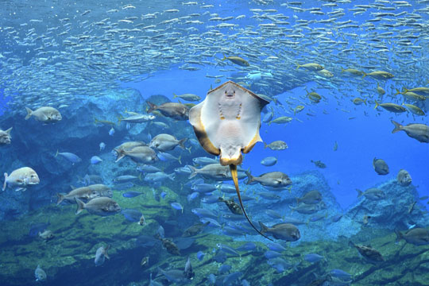
전국 관광 명소 - 도호쿠 지방(미야기 현)
미야기 현(宮城県)
- 도호쿠 지방 태평양 연안 위치
(현청소재지:센다이시(仙台市))
- 무쓰 국의 일부 -> 1871년
센다이현에서 미야기 현으로 개칭
- 센다이 항 중심 공업개발 활발
- 서쪽 산간 지역, 온천 다수 존재
(나루코(鳴子), 사쿠나미(作並) 등)
출처:위키백과
관광명소 : 죠젠지 도리, 아키우 폭포, 센다이 우미노모리 수족관(출처: 라쿠텐)

Slide 9

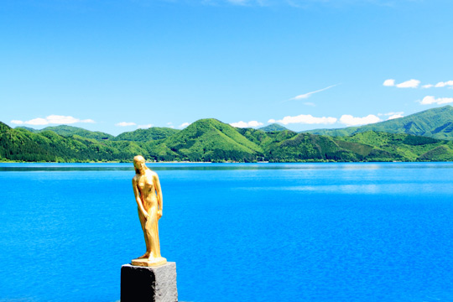
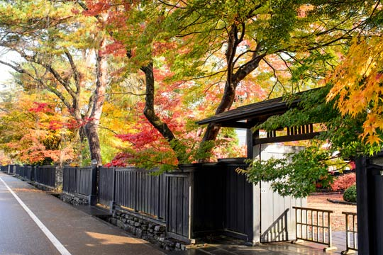
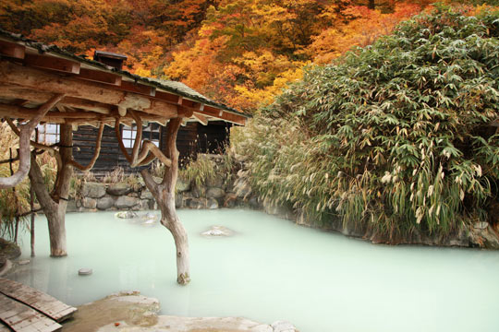
전국 관광 명소 - 도호쿠 지방(아키타 현)
아키타 현(秋田県)
- 현청소재지 : 아키타 시
- 도호쿠 지방 동해(일본해) 연안에
위치
- 다자와호 주변 수많은 온천
휴양지 존재
- 다양한 축제(마츠리) 개최
(출처:위키백과)
관광 명소 : 다자와코(다자와 호수), 가쿠노다테 야시키도리, 뉴토온센향 (출처:라쿠텐)

Slide 10
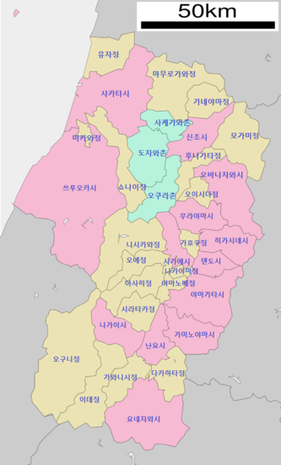
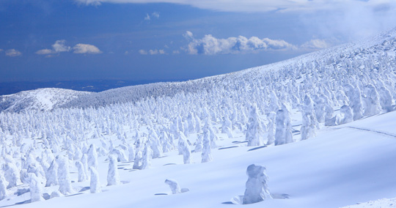
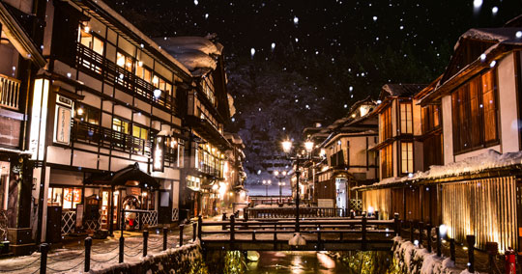
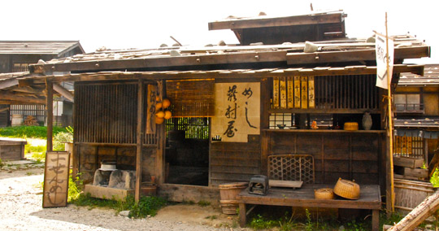
전국 관광 명소 - 도호쿠 지방(야마가타 현)
야마가타 현(山形県)
- 현청소재지: 아마가타 시
- 사람 얼굴 모양 지형
- 현의 절반이 산지이며, 중앙에는
모가미 강 흐르고 있음
(만물의 젖줄)
- 화산지대 -> 천연 온천 多
(출처:위키백과)
관광명소 : 자오온센, 긴잔온센, 쇼나이 영화촌 (출처: 라쿠텐)

Slide 11
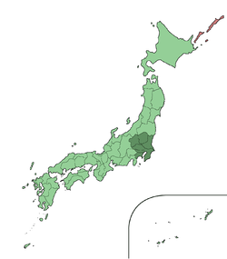
간토 지방
간토 지방(関東地方)
- 이바라키현, 도치기현, 군마현, 사이타마현, 지바현, 가나가와현, 도쿄도의 1도 6현
- 수도권에 해당, 좋은 자연환경 보유
- 쇼핑, 문화, 경제 등의 3차 산업 중심 지역
일부 지역 농업도 활발
(출처:위키백과)

Slide 12

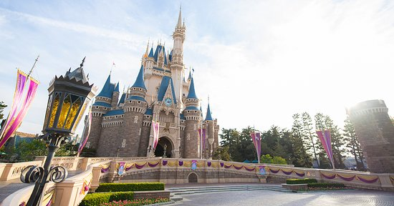
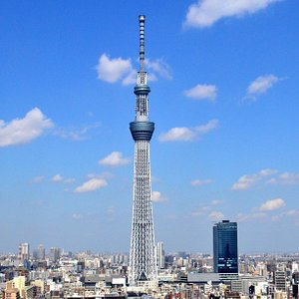
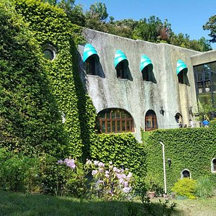
전국 관광 명소 - 간토 지방(도쿄 도)
도쿄 도(東京都)
- 일본의 수도
- 도청소재지 : 신주쿠 구
- 정치, 경제, 문화, 방송 등의
최고 중심지
- 일본 도도부현 중 가장 인구
많음
(출처:위키백과)
관광 명소: 도쿄 디즈니랜드, 스카이트리, 미타카의 숲 지브리 박물관(출처:트립어드바이져)

Slide 13

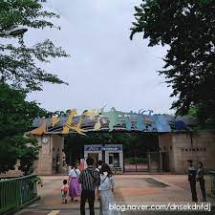
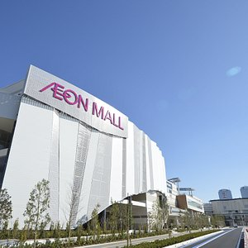
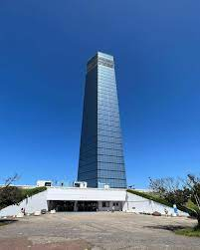
전국 관광 명소 - 간토 지방(치바 현)
치바 현(千葉県)
- 현청소재지 : 치바 시
- 남북으로 긴 지형, 북서부는 대도시권
- 주택개발 활발
- 주요 생산: 배, 포도 등 과일 및 순무,
파 등의 채소
(출처: 위키백과)
관광명소 : 치바 동물원, 이온몰 미쿠하리 신도심, 치바 포트 타워

Slide 14

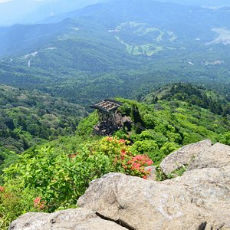
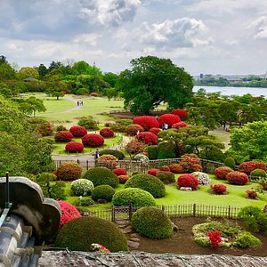
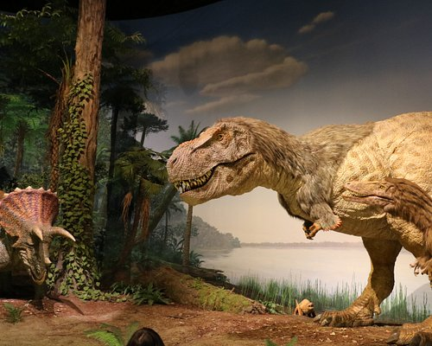
전국 관광 명소 - 간토 지방(이바라키 현)
이바라키 현(茨城県)
- 현청소재지 : 미토 시
- 학술 연구 및 첨단 산업의 거점, 츠쿠바 시 존재
- 「이바라키」 : 국군리제 시대에 놓여진 이바라키군에서 유래
(출처: 위키백과)
관광 명소 : 츠쿠바, 미토, 이바라키 자연 박물관

Slide 15

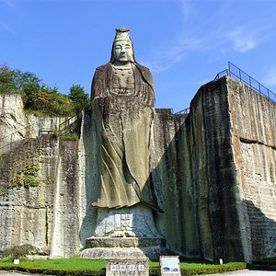
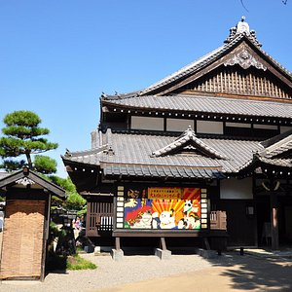
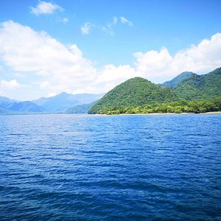
전국 관광 명소 - 간토 지방(도치기 현)
도치기 현(栃木県)
- 현청소재지 : 우츠노미야 시
- 일본 대표 관광지
- 농업, 공업, 관광업이 균형이 잡혀있음
(출처: 위키백과)
관광명소 : 우츠노미야, 닛코 에도무라, 쥬젠지 호 (출처: 트립어드바이저)

Slide 16

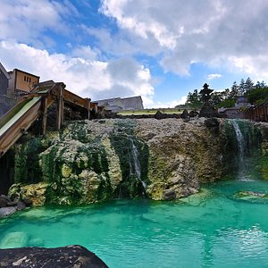
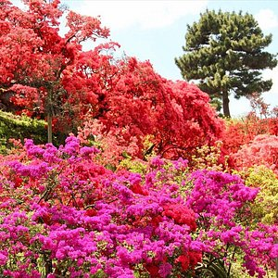
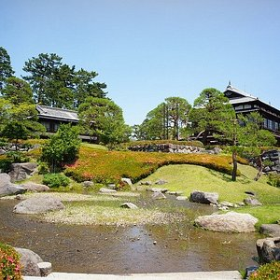
전국 관광 명소 - 간토 지방(군마 현)
군마 현(群馬県)
- 현청소재지: 마에바시 시
- 고대, 말 사육 및 무역활동 중심지
- 일본에서 지평선을 볼 수 있는 가장
깊은 내륙에 위치
(출처: 위키백과)
관광 명소 : 유바타케, 츠츠지가오카 공원, 린코카쿠

Slide 17

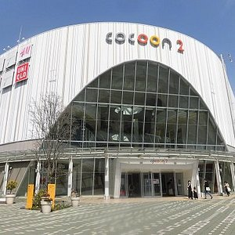
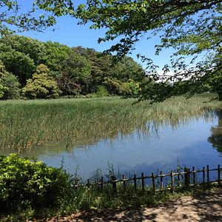
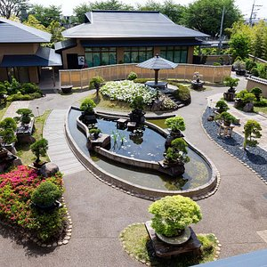
전국 관광 명소 - 간토 지방(사이타마 현)
사이타마 현(埼玉県)
- 현청소재지 : 사이타마 시
- 도쿄 대도시권
- 과거 무사시국의 일부
(출처 : 위키백과)
관광 명소 : 코쿤 시티, 오미야 공원, 오미야 분재 박물관

Slide 18

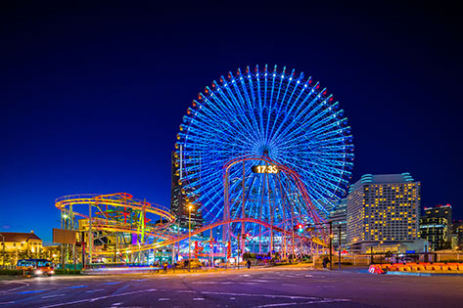
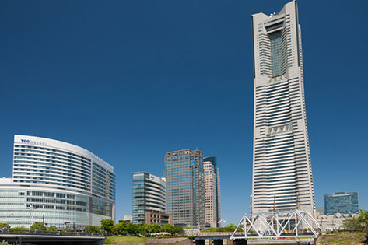
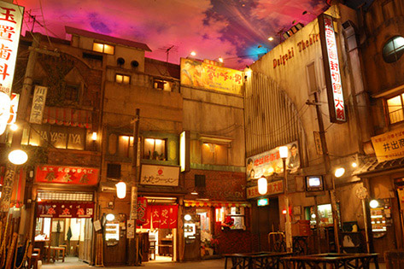
전국 관광 명소 - 간토 지방(가나가와 현)
가나가와 현(神奈川県)
- 현청소재지 : 요코하마 시
- 조몬 시대 고고학적 유적지 多
- 중세 일본, 사가미 국과 무사시 국의 일부
였다.
- 가마쿠라 시, 가마쿠라 시대의 수도였음
(출처 : 위키백과)
관광 명소 : 요코하마 코스모월드, 요코하마 랜드마크타워, 신요코하마 라멘 박물관
(출처: 라쿠텐)

Slide 19
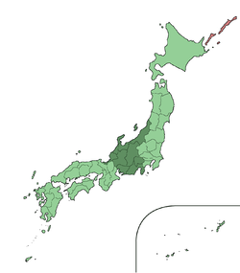
츄부 지방
츄부 지방(中部地方)
- 혼슈 중앙에 위치한 광역지자체
- 니가타현, 도야마현, 이시카와현, 후쿠이현, 야마나시현, 나가노현, 기후현, 시즈오카현, 아이치현의 9현
최대 도시 : 나고야시
- 세계적으로 강설 지역에 속함
- 방언 : 호쿠리쿠 방언, 도카이도
야마 방언, 긴키 방언

Slide 20

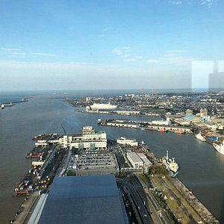
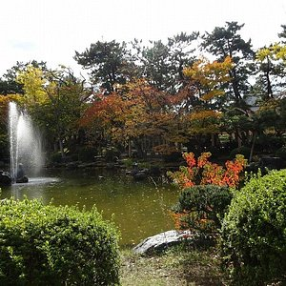

전국 관광 명소 - 츄부 지방(니가타 현)
니가타 현(新潟県)
- 현재소재지 : 니가타시
- 일본의 유명한 쌀 생산지
- 조에츠 신칸센와 간에츠 자동차도가
있어 도쿄와 연결되어 있다.
(출처: 위키백과)
관광명소 : 마린피아 니혼카이, Befco 바카우케 전망대, 하쿠산 공원

Slide 21




전국 관광 명소 - 츄부 지방(도야마 현)
도야마 현(富山県)
- 현청소재지 : 도야마 시
- YKK, 3협타치야마 등 대기업 금속제품
메이커의 발상지
- 일본에서 가장 자치체가 적은 현
(출처:위키백과)
관광 명소 : 도야마 성, 도야마 유리 박물관, 후간 운가 긴스이 공원(출처:트립어드바이저)

Slide 22




전국 관광 명소 - 츄부 지방(이시카와 현)
이시카와 현(石川県)
- 현청소재지 : 가나자와 시
- 남북으로 길쭉하고 가운데 부분이 잘록한 모래시계나 알파벳 F와 같은 형상
- 예술성이 높은 전통 기술이 계승
(노가쿠의 가가호세이, 오히야키 등)
(출처:위키백과)
관광 명소 : 유노쿠니 노 모리, 히가시차야 거리, 겐로쿠엔

Slide 23




전국 관광 명소 - 츄부 지방(후쿠이 현)
후쿠이 현(福井県)
- 현청소재지 : 후쿠이 시
- 전 지역 폭설 지역(강수량 多)
- 2차, 3차 산업이 주를 이루며,
공업 매우 번성
(출처: 위키백과)
관광 명소 : 후쿠이 공룡박물관, 프리즘 후쿠이, Happiring

Slide 24




전국 관광 명소 - 츄부 지역(야마나시 현)
야마나시 현(山梨県)
- 현청소재지 : 고후 시
- 과일 생산 활발(포도, 복숭아, 자두 등)
- 상당 규모의 공업기지 존재
( 귀금속, 로봇 산업 활발)
(출처: 위키백과)
관광 명소 : 가와구치 호, 시노비노사토 닌자마을, 후지큐 하이랜드

Slide 25




전국 관광 명소 - 츄부 지방 (나가노 현)
나가노 현(長野県)
- 현청소재지 : 나가노 시
- 바다를 접하고 있지 않는 산악지대
- 제18회 동계올림픽 개최 지역
- 도쿄, 나고야 등의 대학생이 주로
MT하러 오는 곳 (출처:위키백과)
관광 명소 : 지고쿠다니 야생 원숭이 공원, 마츠모토 성, 가루이자와

Slide 26

전국 관광 명소 - 킨키 지방
긴키 지방(近畿地方)
- 간사이 지방이라고도 불림
- 아스카로부터 헤이안쿄에 이르기까지
왕부
- 교토부, 오사카부, 효고현, 나라현, 와카야마현, 시가현의 2부 4현으로 구성되어 있음
(출처:위키백과)

Slide 27




전국 관광 명소 - 긴키 지방(오사카 부)
오사카 부(大阪府)
- 부청소재지 : 오사카 시
- 일본 내 2번째로 많은 인구
- 긴키 지방의 중심부
- 철도 노선 및 도로 중심지
- 경제, 산업, 문화, 교육, 금융의
중심지
(출처: 위키백과)
관광 명소 : 유니버셜 스튜디오 재팬, 헵파이브, 텐진바스지 상점가

Slide 28

전국 관광 명소 - 츄코쿠 지방
츄코쿠 지방(中国地方)
- 돗토리현, 시마네현, 오카야마현, 히로시마현, 야마구치현의 5개 현
- 최대 도시: 히로시마
- 농업과 공업 발달
- 츄코쿠 방언 사용(아즈모 방언, 오카야마
방언, 히로시마 방언)
(출처 : 위키백과)

Slide 29




전국 관광 명소 - 츄코쿠 지방(히로시마 현)
히로시마 현(広島県)
- 현청소재지: 히로시마 시
- 기후는 온화하며, 해안가 및 비옥한
평야 발달
- 주요 산업: 자동차, 조선
(출처:위키백과)
관광 명소 : 미야지마 수족관, 미야마하 온천, 오리즈루 타워

Slide 30



영상 자료
https://youtu.be/BDIatQCRY8I?si=ZW_q3sSnW0-f5ChD
https://youtu.be/-GCdztnwXyw?si=faHY8KZkwYTAuz4Y
https://youtu.be/p1Cph8tPteM?si=c7O1eLkBW3r6r_SV

Slide 31
감사합니다

